Slide 1

SEMESTRE DE ACOGIDA
COMUNIDAD DE APRENDIZAJE
INGENIERÍA CIVIL INDUSTRIAL
COHORTE 2015

Slide 2

AGENDA
Perfil de Ingreso
Nuevo Plan de Estudio
Comunidad de aprendizaje

Slide 3
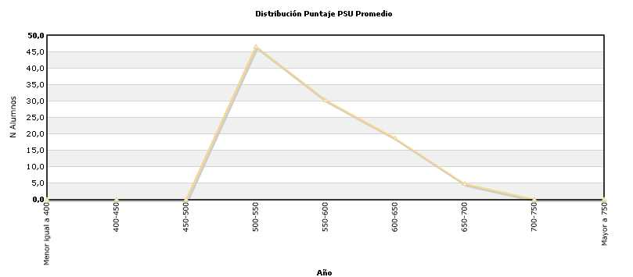
PERFIL DE INGRESO
PROMEDIO NEM |  | 2012 | 2013 | 2014
INGENIERÍA CIVIL INDUSTRIAL | Promedio | 5,6 | 5,5 | 5,6
 | Máximo | 6,4 | 7 | 7
 | Mínimo | 4,8 | 4 | 4
 | Desv.Est. | 0,3 | 0,5 | 0,5
 | N° Alumnos | 64 | 48 | 43
Edad | 2012 | 2013 | 2014
Menor igual a 18 | 31 | 24 | 28
 | 44,30% | 41,40% | 49,10%
]18-21] | 37 | 24 | 24
 | 52,90% | 41,40% | 42,10%
]21-25] | 2 | 9 | 5
 | 2,90% | 15,50% | 8,80%
Mayor a 25 | 0 | 1 | 0
 | 0% | 1,70% | 0%
TOTAL | 70 | 58 | 57
Tipo de Colegio | 2012 | 2013 | 2014
Particular Subvencionado | 41 | 28 | 28
 | 64,10% | 58,30% | 65,10%
Municipal | 9 | 11 | 9
 | 14,10% | 22,90% | 20,90%
Particular Pagado | 5 | 7 | 6
 | 7,80% | 14,60% | 14%
Administración Delegada | 5 | 2 | 0
 | 7,80% | 4,20% | 0%
SIN INFORMACIÓN | 4 | 0 | 0
 | 6,30% | 0% | 0%
TOTAL | 64 | 48 | 43

Slide 4
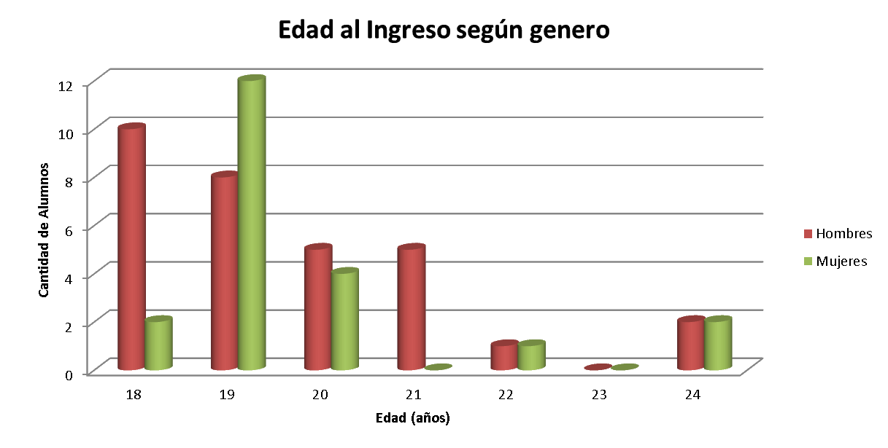
PERFIL DE INGRESO 2014
Genero | Cantidad | Porcentaje
Masculino | 31 | 59,6%
Femenino | 21 | 40,4%
Total | 52 | 100,0%
Edad | Cantidad | Hombres | Mujeres
18 | 12 | 10 | 2
19 | 20 | 8 | 12
20 | 9 | 5 | 4
21 | 5 | 5 | 0
22 | 2 | 1 | 1
23 | 0 | 0 | 0
24 | 4 | 2 | 2
25 | 0 | 0 | 0
Total | 52 | 31 | 21

Slide 5
Comuna | QUILICURA | MACUL | PUENTE ALTO | MAIPÚ | LO PRADO | SAN MIGUEL | MOSTAZAL | MAULE | CERRILLOS | PEÑALOLÉN | SAN JOAQUÍN | LA CISTERNA | SANTIAGO | PUDAHUEL | MELIPILLA | QUINTA NORMAL | LA FLORIDA | CURICÓ | RECOLETA | TALAGANTE | ÑUÑOA | SAN BERNARDO | HUECHURABA | EL MONTE | LA PINTANA | EL BOSQUE | LAS CONDES | RANCAGUA | LA REINA
Hombres | 2 | 0 | 1 | 4 | 1 | 1 | 1 | 1 | 1 | 1 | 3 | 2 | 0 | 0 | 2 | 1 | 2 | 1 | 1 | 1 | 0 | 1 | 0 | 0 | 0 | 1 | 1 | 1 | 1
Mujeres | 0 | 1 | 2 | 4 | 1 | 0 | 0 | 0 | 1 | 0 | 1 | 0 | 1 | 1 | 0 | 2 | 0 | 0 | 0 | 0 | 2 | 1 | 1 | 1 | 1 | 0 | 1 | 0 | 0
Total | 2 | 1 | 3 | 8 | 2 | 1 | 1 | 1 | 2 | 1 | 4 | 2 | 1 | 1 | 2 | 3 | 2 | 1 | 1 | 1 | 2 | 2 | 1 | 1 | 1 | 1 | 2 | 1 | 1

Slide 6
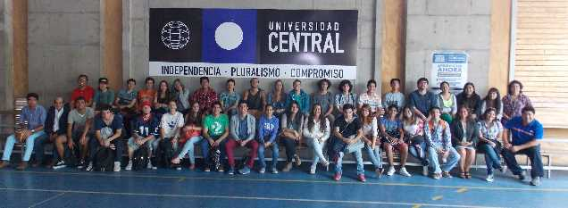
PERFIL DE INGRESO 2014
 | PROMEDIO
NEM | 5,6
LENGUAJE | 532
MATEMATICAS | 582
RANKING | 555

Slide 7
DESERCIÓN
COHORTE | 2010 | 2011 | 2012 | 2013
% Deserción | 17% | 28% | 28% | 30%
% Retención | 83% | 73% | 72% | 70%
N° Desertores | 9 | 14 | 18 | 15
Total Cohorte | 53 | 51 | 64 | 50

Slide 8
ACTUALIZACION PLAN DE ESTUDIO ICI
2014

Slide 9
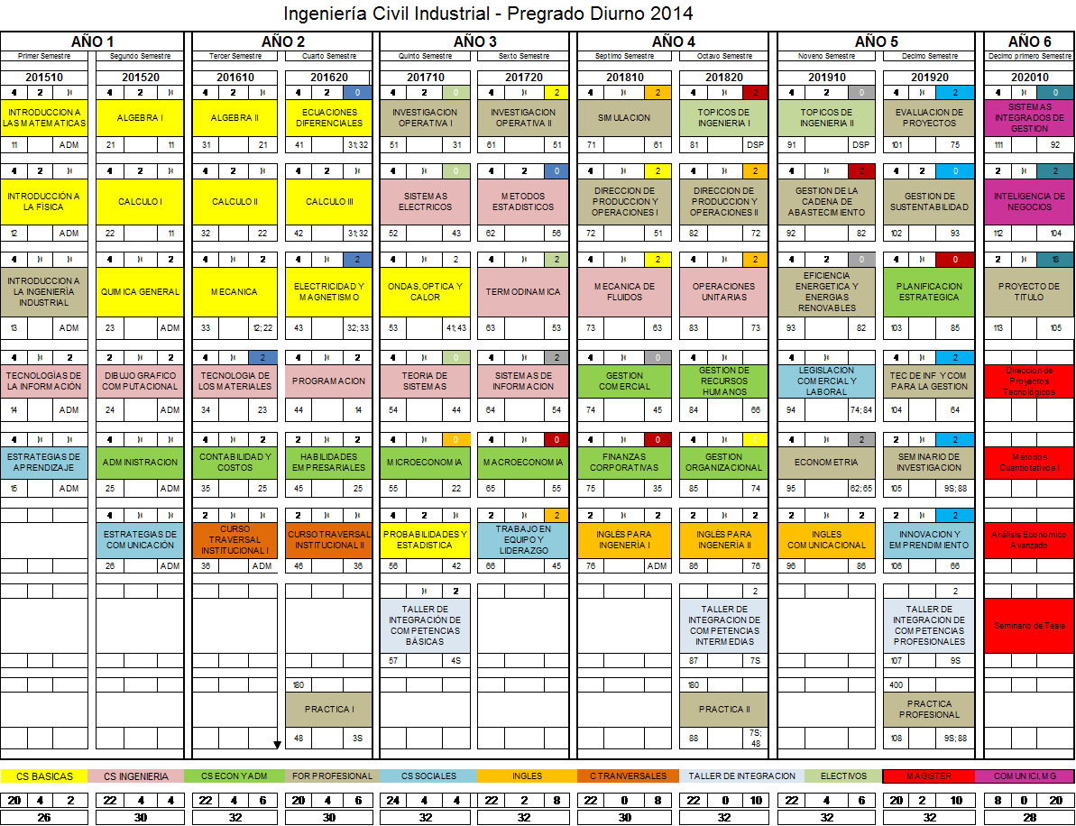

Slide 10
Principales Cambios
  Se agrega las asignaturas: Introducción a las Matemáticas Estrategias de Aprendizaje y Estrategias de Comunicación para potenciar las habilidades de aprendizaje de los estudiantes y como una forma de superar las debilidades de formación que traen los estudiantes.
  Cálculo I y Algebra I de desfasan al segundo semestre
  El plan de estudios considera un primer semestre de acogida, que permitirá una adecuada adaptación de los alumnos al régimen de educación superior y una actualización de conocimientos necesarios para enfrentar la malla de ingeniería civil.

Slide 11

COMUNIDAD DE APRENDIZAJE ICI
2015

Slide 12
FUNDAMENTO TEORICO
Se busca poner en práctica una proceso que permita hacer cambios en las conducta de los estudiantes.
En poco tiempo, se quiere revertir conductas de entrada con:
  carencia de conocimientos básicos que definen la puesta en marcha, de todo proceso de aprendizaje
  Falta de hábitos de estudio
  Débil comprensión lectora
Es necesario enfrentar el desafío haciendo cambios de paradigma, al centrar el aprendizaje como eje fundamental en el desarrollo de metodologías, innovadoras y motivadoras.
Nuevas teorías se han ido incorporando al desarrollo del aprendizaje:
  Aprender haciendo
  Aprender bajo resolución de problemas
Se pretende descubrir en los estudiantes, habilidades y destrezas con el propósito de detectar además sus propios estilos de aprender

Slide 13
DESCRIPCION DE LA COMUNIDAD DE APRENDIZAJE
Este comunidad pretende incorporar conceptos y estrategias de aprendizaje a los procedimientos requeridos por las matemáticas.
Se dará un enfoque didáctico y una metodología que permita una interacción tanto individual, como colaborativa, con análisis, interpretación y síntesis de información, procedentes de diferentes fuentes.
Además, se utilizará la resolución de problemas, desarrollo de pensamiento lógico matemático, todas ellas conducentes a fortalecer los contenidos mínimos obligatorios incorporados en la programación curricular de ICI.

Slide 14
OBJETIVOS DE LA COMUNIDAD
Preparar al estudiante a forjar su propio aprendizaje utilizando estrategias que permitan una disposición permanente, al estudio y así fortalecer su vocación profesional
Actualizar conceptos y procedimientos, en el manejo de expresiones algebraicas
Capacitar al alumno, en el conocimiento de estrategias, que permitan abordar problemas de planteamiento
Preparar a nivel básico las capacidades, de pensamiento crítico, a partir del desarrollo de un pensamiento lógico – estructurado.

Slide 15
METODOLOGÍA
APRENDER HACIENDO: el docente deberá generar una dinámica de trabajo en la cual el alumno se convierta en el centro del proceso educativo y se le otorguen los espacios y los tiempos para su acción personal.
El docente realizará una introducción expositiva, apoyado por una guía instruccional o módulo de enseñanza orientada.
El desarrollo de cada una de estas guías se efectúa, con la asesoría y apoyo del docente, permitiendo abarcar aquellos de mayor relevancia al tema tratado.

Slide 16
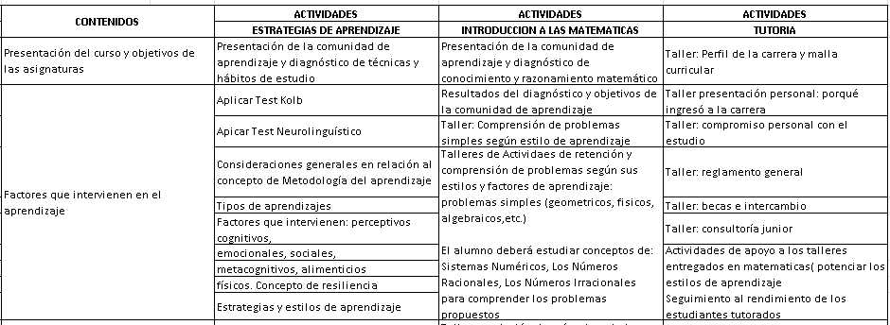
Planificación Comunidad de Aprendizaje

Slide 17
